Slide 1

Tarification des contrats d'assurance automobile
MACHINE LEARNING
Guy Tsang, Axel Gardahaut & Léo Dutertre-Ladurée

Slide 2
INTRODUCTION
1
CONTEXTUALISATION ET PRÉSENTATION DES DONNÉES
NATURE DES DONNÉES
VARIABLE CIBLE
Les variables sont anonymisées :
- Variables concernant l'assuré
- Variables concernant la région de l'assuré
- Variables concernant la voiture de l'assuré
- Variables calculées
Réclamation dans un délai d'un an :
- Proportion de 1 dans la base d'apprentissage : 3.67%
- Proportion de 1 dans la base de test : 3.60%
BASE D'APPRENTISSAGE
MÉTRIQUE CHOISIE
Nombre de variables : 57
Nombre d'individus : 416 648
Coefficient normalisé de Giini :
Gini = 2 x AUC - 1

Slide 3
PLAN
2
I/. DÉMARCHE
A) Benchmark
B) Pré-traitement des données
C) Sélection des variables
D) Traitement des données
II/. MODÈLES
A) Régression logistique pénalisée
B) XGboost
C) LightGBM
D) Stacking
III/. RÉSULTATS
A) Comparaison des modèles
B) Sélection du meilleur modèle & Performance

Slide 4
I/. DÉMARCHE
3
A) BENCHMARK
Benchmark par LightGBM
Sans hyperparamétrisation (définis selon des valeurs usuelles en pratique)
Première étude de l’importance des variables du jeu de données
Coefficient Normalisé de Gini en validation croisée 5 blocs : 0.2719
Seuil à absolument dépasser avec :
Le traitement de la base de données
La sélection de variables
L’utilisation de modèles alternatifs
L’hyperparamétrisation des modèles

Slide 5









I/. DÉMARCHE
4
B) Pré-traitement des données
3
Pertinence des transformations
2
Construire une variable dichotomique indiquant si la valeur est manquante ?
Considérer les valeurs manquantes comme une modalité de la variable ?
Remplacer par une médiane ?
Imputation sophistiquée ?
Variables à fort ratio de NA
2 variables qualitatives
Remplacement des NA par une nouvelle modalité spéciale (-999)
4
Imputation
Variables à faible taux de NA
Imputation par forêt aléatoire
Apprentissage sur la base train
Bases de données initiales
0.2719
Bases de données sans valeurs manquantes
Détection des valeurs manquantes
0.2721
1
Identification des variables présentant des valeurs manquantes.
Décision sur le traitement adapté selon la part représentée par les valeurs manquantes.
Comparaison des distributions avant/après
5
Changements sur les fréquences relatives des modalités des variables qualitatives
Changements sur la distribution des variables quantitatives

Slide 6



I/. DÉMARCHE
5
C) Sélection des variables
Light GBM
Variables retenues
Calcul du gain de chaque variable
La première moitié de variables les plus importantes (gain) sont retenues
0.2721
Bases de données
sans valeurs
manquantes
0.2747
Bases de données
avec 35 variables
Liste finale
La liste finale des variables retenues est l’union des deux listes précédentes
Forêt Aléatoire
Variables retenues
Calcul de la permutation de chaque variable
La première moitié de variables les plus importantes (permutation) sont retenues

Slide 7






I/. DÉMARCHE
6
D) Traitement des données
Analyse Factorielle de Données Mixtes
Régression Logistique
Light GBM
Variable ps_car_11_cat (104 modalités)
Remplacement par les coefficients estimés : variable pseudo-continue
Calcul du score de Gini en validation croisée pour comparaison
Projection sur le premier plan factoriel
Identification de clusters de modalités
Fusion des modalités
Variables qualitatives
0.2729
0.2747
Bases de données
avec 35 variables
0.2757
Tableaux croisés avec la variable cible
Régression Logistique
Light GBM
Bases de données
post-traitements
Variable ps_car_11_cat (104 modalités)
Remplacement par les coefficients estimés : variable pseudo-continue
Calcul du score de Gini en validation croisée pour comparaison
Calcul de fréquences relatives
Identification de comportements similaires
0.2757

Slide 8
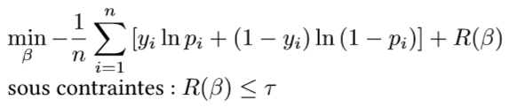
II/. Modèles
7
A) Régression Logistique Pénalisée
Modélisation :
Avantages
Restriction de l'erreur quadratique moyenne par rapport à régression logistique classique
Interprétabilité du modèle et littérature abondante pour les tests notamment
Possibilité d'intégrer des interactions entre variables
Mécanisme de sélection de variable possible
Inconvénients
Difficulté à gérer automatiquement les phénomènes non-linéaires
Problèmes en grande dimension
Moins performant dans ce cas de figure

Slide 9
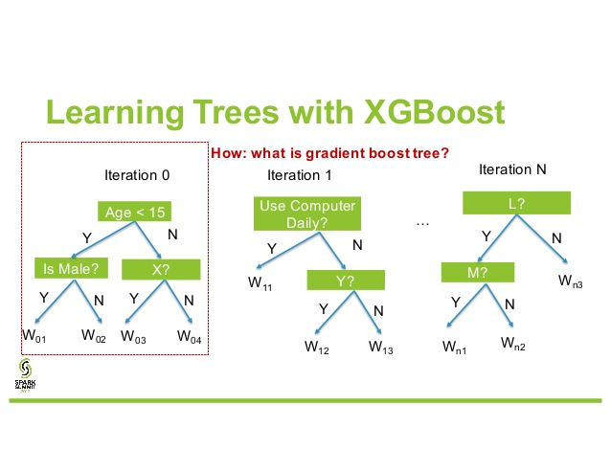

II/. Modèles
8
B) XGboost (2016) : Boosting + Gradient Descent
Modélisation :
Avantages
Très efficace
Gère automatiquement les phénomènes non-linéaires
Très customisable car un grand nombre de paramètres
Source : Yatai Horizon Consulting
Inconvénients
Interprétabilité du modèle
Risques d'overfitting
Scalable mais problèmes en très grande dimension
Justification théorique des performances complexe (basée sur des heuristiques)

Slide 10
II/. Modèles
9
C) Light GBM (2017) : Fast Tree Gradient Boosting
Même principe que XGboost
Modélisation : 2 approches différentes
GOSS: Sélection des individus les plus informatifs
EFB : Réduction des features par regroupement
Avantages
Avantages du XGboost
Très efficace et rapide (50x plus rapide que XGboost)
Mécanisme de sélection de variable et échantillonnage intégré
Justification théorique de certains résultats
Inconvénients
Interprétabilité du modèle encore moins évidente
Risques d'overfitting accru

Slide 11
II/. Modèles
10
D) Stacking et autres modèles
Principe
Agrégation de modèles différents construits à partir d’un méta-classifieur
Les modèles n’ont pas besoin d’être de même nature (LDA + Arbre par exemple)
Possibilité d’avoir plusieurs couches de stacking
Avantages
Permet d'améliorer les prédictions en cas d'informations complémentaires
Rapidement implémentable à partir des prédictions faites des modèles à agréger
Inconvénients
Interprétabilité du modèle encore moins évidente
Risques d'overfitting accru

Slide 12
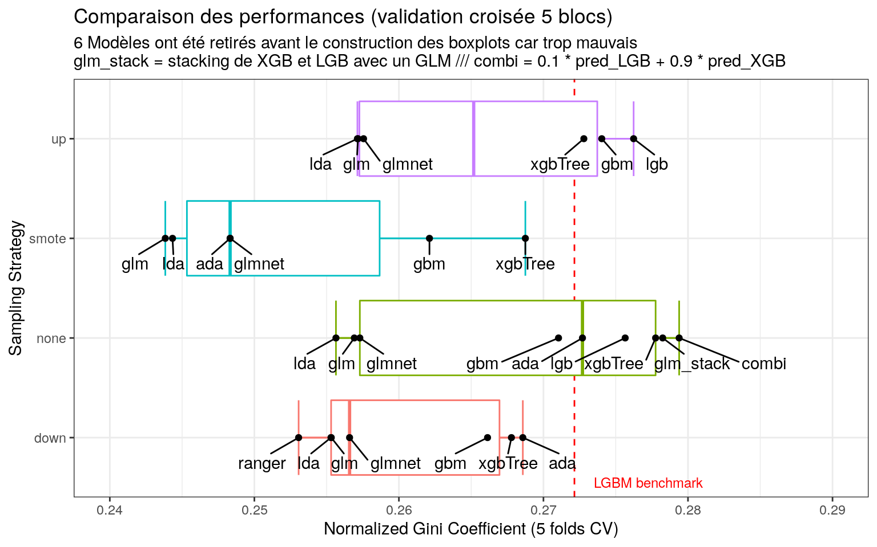
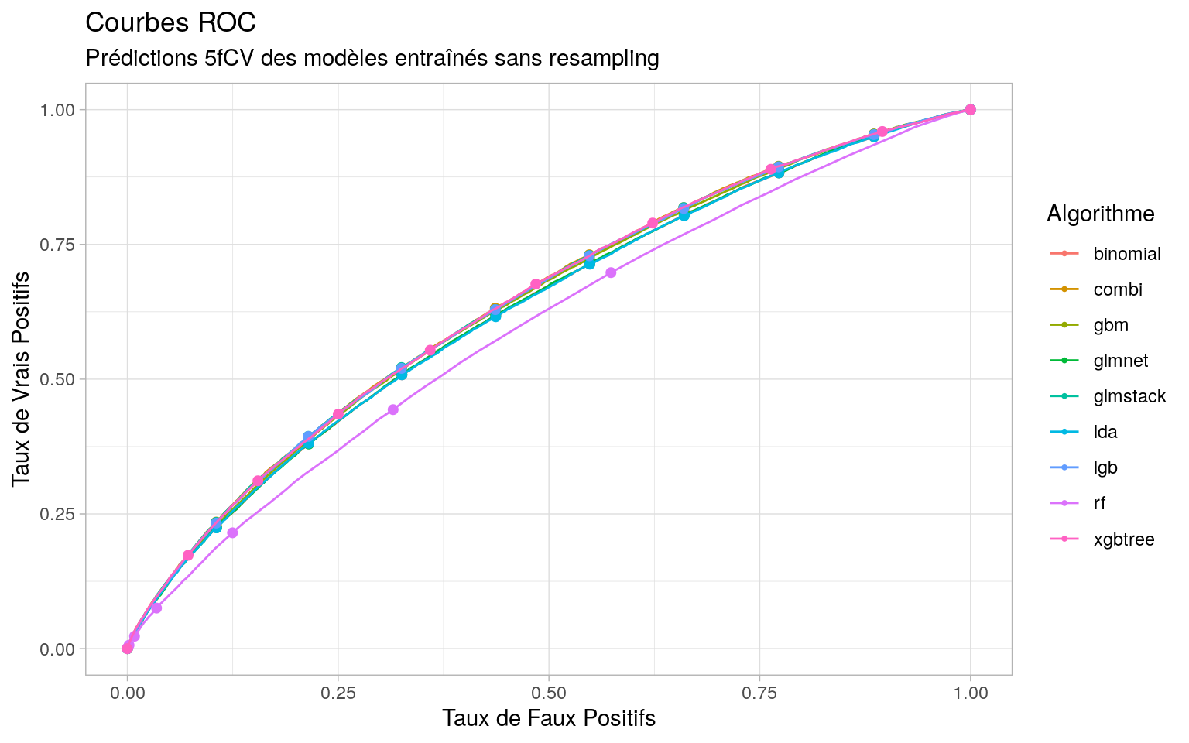
III/. Résultats
11
A) COMPARAISON DES Modèles
 | GLM | LDA | GLMNET | SVM | KPPV | ARBRE | FORÊT | GBM | ADA | LGB | XGB | STACK | COMBI
Up
Down
SMOTE
Aucun
Modèle construit
Modèle non construit
Modèle non pertinent

Slide 13
III/. Résultats
12
B) Sélection du meilleur modèle & Performance
Modèle combinaison de scores
Modèle issu d’une combinaison linéaire des prédictions CV du LightGBM (10%) et ceux du XGB (90%)
Pour information : AUC sur la base test égale à 0.6440
COMBI
1
Stack
Classification à partir du modèle retenu
2
XGB
Cut obtenu en optimisant le score F1 sur la base train
Matrice de confusion et performances de classification
3
 |  | Observé
 |  | 0 | 1
Prédiction | 0 | 152 542 | 4 827
 | 1 | 19 596 | 1 599
 | F1 | Rappel
Validation | 0.1176 | 0.2482
Test | 0.1158 | 0.2488
0.2782
0.2794
0.2778
0.2881
sur l’échantillon test

Slide 14
Annexes
MACHINE LEARNING
Guy Tsang, Axel Gardahaut & Léo Dutertre-Ladurée

Slide 15
ANNEXES (1/5)
I
HYPERPARAMETRES DU LGBM DE BENCHMARK
Hyperparamètres
Taux d’apprentissage : 0.01
Profondeur maximale d’un arbre : 10
Nombre maximal de feuilles par arbre : 20
Nombre minimal d’observations dans une feuille : 10
Part de variables à utiliser par itération : 0.8
Bagging sur les observations : 0.8

Slide 16
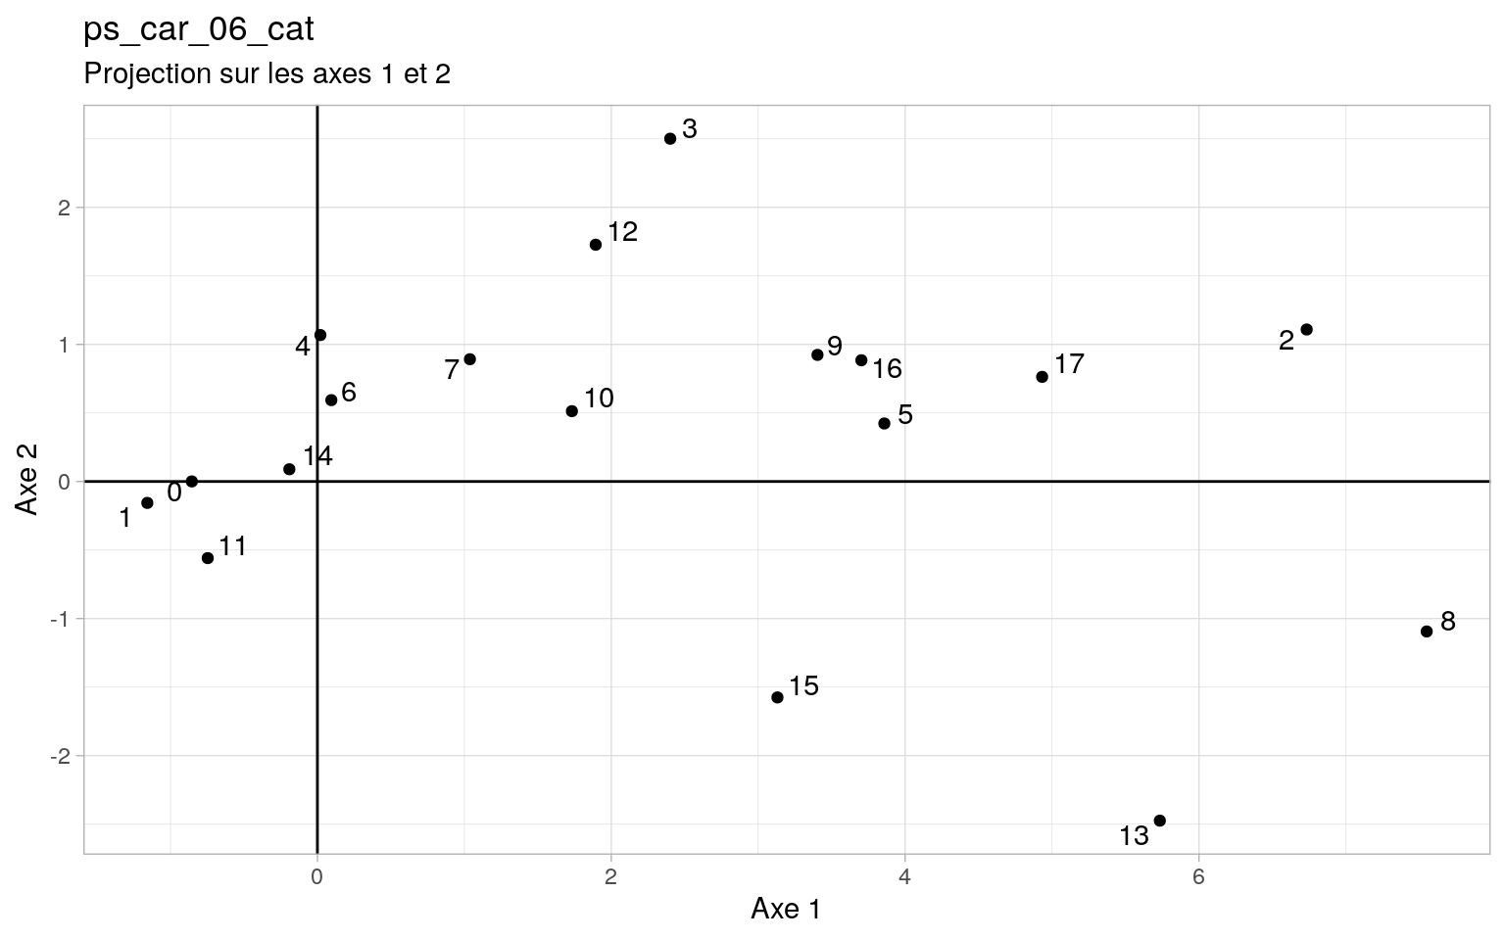
ANNEXES (2/5)
II
STRATEGIE DE FUSION PAR AFDM

Slide 17
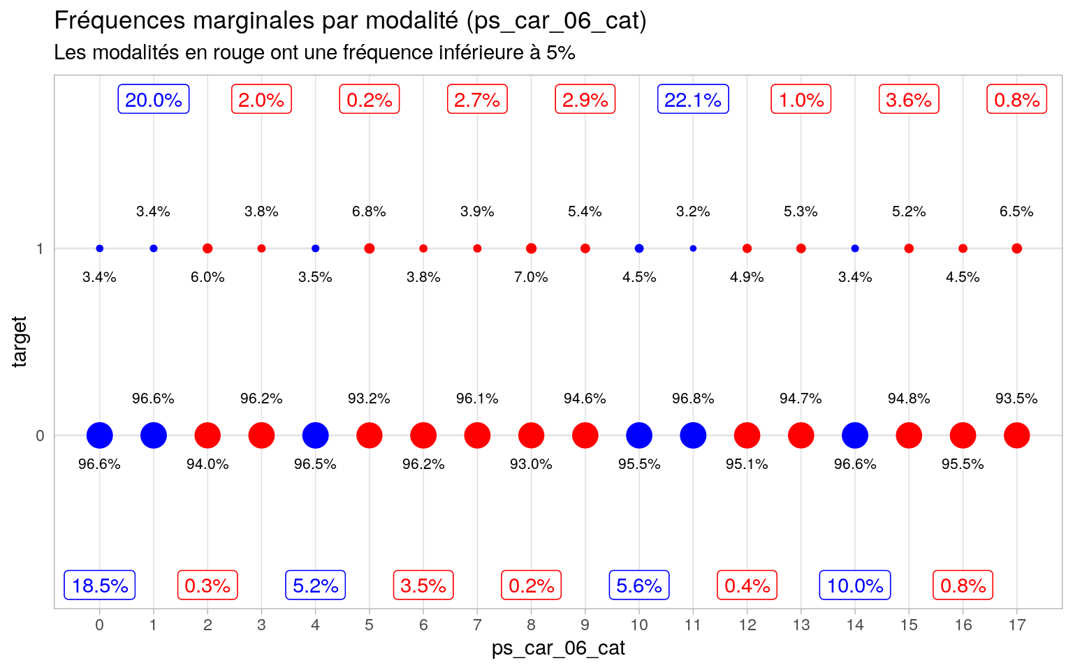
ANNEXES (3/5)
III
STRATEGIE DE FUSION PAR TABLEAUX CROISES

Slide 18
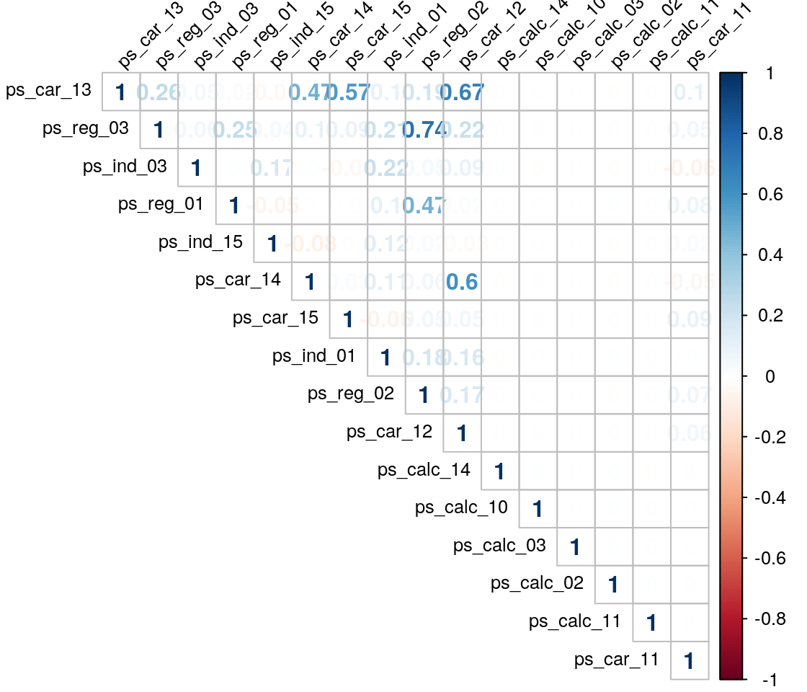
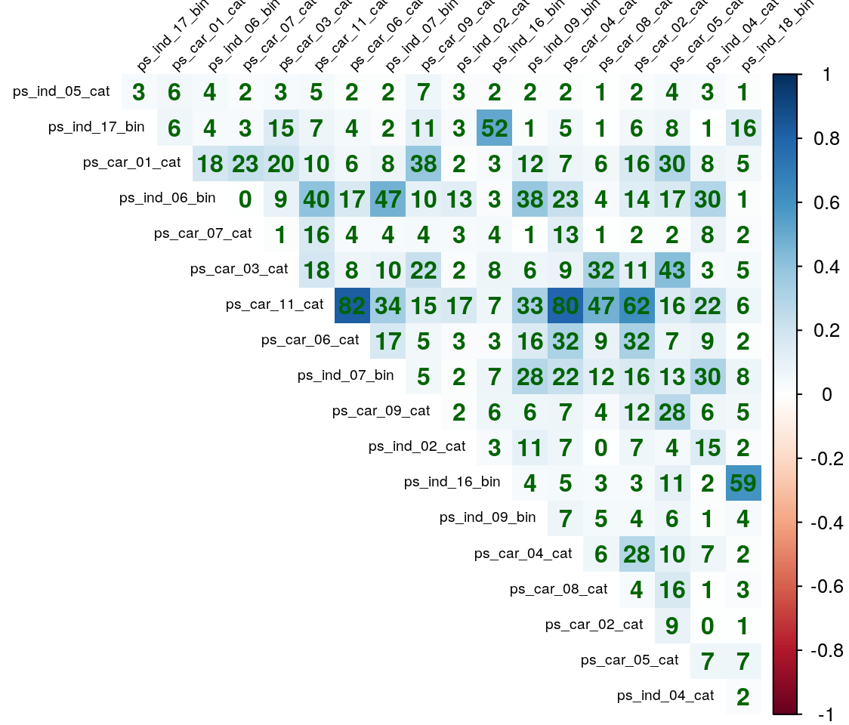
ANNEXES (4/5)
IV
CORRELATION ET DEPENDANCE ENTRE VARIABLES
Variables continues
Variables catégorielles

Slide 19
ANNEXES (5/5)
V
GRILLES D’HYPERPARAMETRISATION DES MODELES
Arbre de décision
Forêt aléatoire
LGB
Profondeur maximale : 1 à 5 par 1
Variables par itération : 3 à 28 (80%) par 1
Fonction d’entropie : gini
Nombre minimal d’obs par feuille : 1
Profondeur maximale : 5 à 15 par 5
Nombre max de feuilles : 10 à 25 par 5
Fraction de variables : 0.7 à 0.9 par 0.1
Fraction d’observations : 0.6 à 0.8 par 0.1
Elastic Net
Alpha (pénalisation) : 0 à 1 par 0.1
Lambda (poids pénalisation) : 0 à 3 par 0.2
GBM
XGB
K plus proches voisins
Nombre d’arbres : 300 à 600 par 100
Profondeur maximale : 1 à 6 par 1
Taux d’apprentissage : 0.1
Nombre min d’obs par feuille : 1
Nombre d’itérations : 100 à 500 par 100
Taux d’apprentissage : 0.05 ou 0.1
Profondeur maximale : 4 à 6 par 1
Gamma (seuil de gain minimal pour découpe) : 0
Part de variables à utiliser par arbre : 0.7
Poids minimal des feuilles enfant pour découpe : 0
Part des observations par itération : 0.7
Nombre de voisins : 3
SVM
Kernel : non linéaire (RBF)
Sigma (noyau) : 1
C (précision de la marge) : 1
AdaBoosting
Nombre d’itérations : 500
Profondeur maximale : 5
Taux d’apprentissage : 0.1

